Slide 1
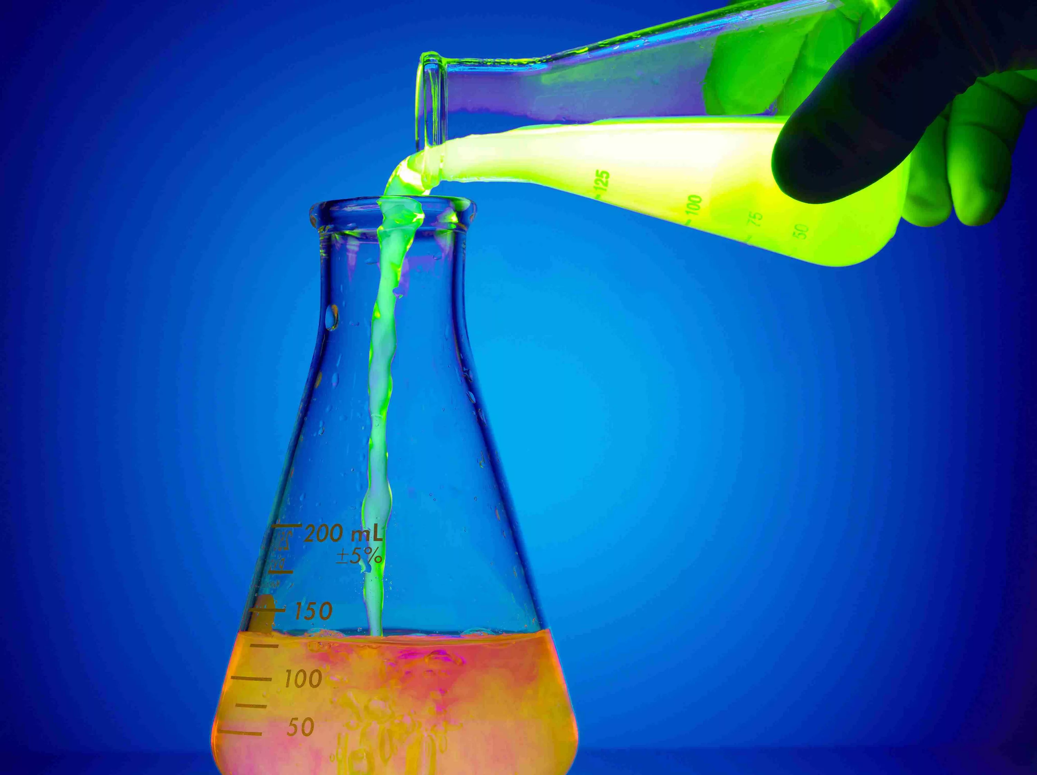
Kimyo
11-sinf
Mavzu : Ekvivalentlik qonuni.
Ekvivalent hajm
O‘qituvchi: Toshkent shahar Yunusobod tumani 258-maktab kimyo fani o‘qituvchisi Boboqulova Lobar Qalandarovna

Slide 2
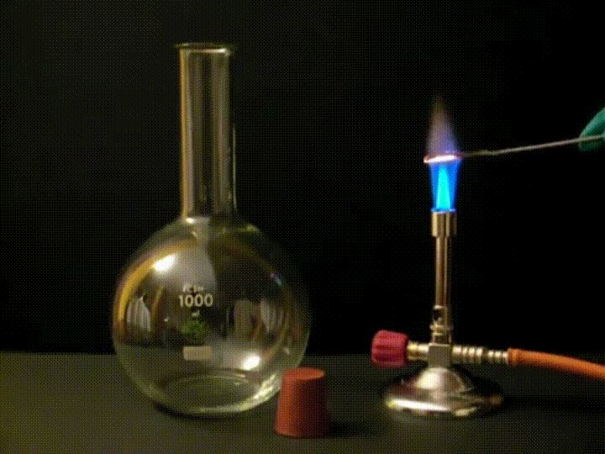
Ekvivalentlik
Barcha moddalar bir-biri bilan ekvivalent miqdorda reaksiyaga kirishadi. Bu esa reaksiyaga kirishgan va hosil bo‘lgan moddalarning miqdorini oldindan aytish imkonini beradi.

Slide 3
Ekvivalentlik qonuni
Kimyoviy reaksiyalarda moddalar o‘z ekvivalentlariga proporsional miqdorda ta’sirlashadi.
Ya’ni reaksiyaga kirishayotgan moddalar massalari nisbati, ularning ekvivalent og‘irliklari nisbatiga teng bo‘ladi.

Slide 4
Ekvivalentlik qonuni
$\frac{m_{1}}{m_{2}}$ = $\frac{E_{1}}{E_{2}}$
$m_{1}$ va $m_{2}$-moddalarning
massalari
$E_{1}$ va $E_{2}$- moddalarning
ekvivalenti

Slide 5
Masalan,
1 g vodorod 8 g kislorod bilan qoldiqsiz reaksiyaga kirishadi.
Yoki 8 g kislorod 9 g alyuminiy bilan qoldiqsiz reaksiyaga kirishadi. Agar reaksiya uchun biror moddadan ortiqcha olingan bo‘lsa, shu ortiqcha miqdor ortib qoladi.

Slide 6
Masalan,
V valentli fosforning ekvivalenti 6,2 ga teng.
Ya’ni E= $\frac{31}{5}$ = 6,2
Shuncha miqdor fosfor 8 g kislorod bilan to‘liq reaksiyaga kirishadi.
6,2--------------x
4P + 5$O_{2}→2P_{2}O_{5}$
4x31
124-------160 x = $\frac{ 6,2x160}{124}$ = 8

Slide 7
Ekvivalent hajm
Biror moddani ekvivalent og‘irligiga teng massasini egallagan hajmi shu moddaning ekvivalent hajmi deyiladi.
masalan, 2 g $H_{2}$ --------- 22,4 litr
1 g $H_{2}$---------- x x = 11,2 litr
Vodorodning ekvivalent hajmi 11,2 litrga,
kislorodniki 5,6 litrga teng.

Slide 8
1-masala (45 bet № 3)
Suyultirilgan sulfat kislotada 1,68 g metall eriganda, 4,56 g sulfat tuzi hosil bo‘ldi. Metallning ekvivalentini aniqlang.

Slide 9
Yechish
m (Me)= 1,68 g 1,68 4,56
m (${MeSO}_{4}$)= 4,56 g Me + $H_{2}{SO}_{4}→$ ${MeSO}_{4}$ + $H_{2}$
E(Me)= ? x x+48
${E(SO}_{4}^{2−}$)= $\frac{96}{2}$ =48 4,56x = 1,68x +80,64
2,88x =80,64
x=28 M= 28 2= 56 Fe

Slide 10
2- masala
9,25 g ${Ca(OH)}_{2}$ 8,167 g noma’lum kislota bilan reaksiyaga kirishishi ma’lum bo‘lsa, noma’lum kislotaning ekvivalentini aniqlang.

Slide 11
Yechish
m ${(Ca(OH)}_{2}$)=9,25 9,25 8,167
m (kislota)=8,167 ${(Ca(OH)}_{2}$ + kislota
E(kislota)=? 37 ---------- x
9,25x = 8,167 37
9,25 x=302,179
x=32,668
M=32,668 x 1 =32,668
M=32,668 x 2= 65,336
M= 32,668 x 3= 98,004 M( $H_{3}{PO}_{4}$)=98

Slide 12
3-masala
10,4 g ${Al(OH)}_{3}$ 25,2 g noma’lum kislota bilan qoldiqsiz reaksiyaga kirishishi ma’lum bo‘lsa , noma’lum kislotani aniqlang.

Slide 13
Yechish
Berilgan: 10,4 25,2
m (${Al(OH)}_{3}$)= 10,4 g ${Al(OH)}_{3}$ + kislota
m (kislota)= 25,2 g 26 x
M(kislota)= ?
x = $\frac{26 x25,2}{10,4}$ = 63 ${HNO}_{3}$

Slide 14
4-masala
29,4 g $H_{2}{SO}_{4}$ 20,6 g noma’lum asos bilan qoldiqsiz reaksiyaga kirishsa,noma’lum asosning ekvivalentini aniqlang.

Slide 15
Yechish
Berilgan: 29,4 20,6
m ($H_{2}{SO}_{4}$) = 29,4 g $H_{2}{SO}_{4}$ + asos
m ( asos) = 20,6 g 49 x
E(asos) = ?
x = $\frac{49x20,6}{29,4}$ = 34

Slide 16
Mustaqil bajarish uchun topshiriq
Darslikdagi 7 mavzuni o‘qib, mavzu asosida 45 betdagi №7 va № 8 masalalarni ishlash

